Slide 1
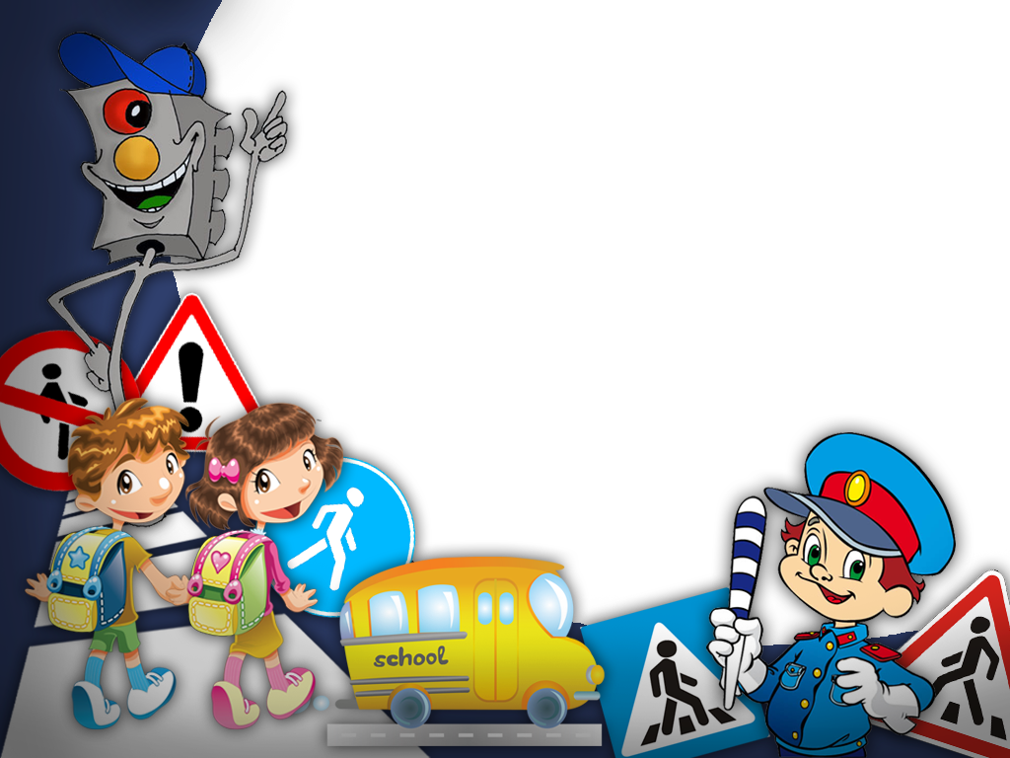
Отчет по кружку «Юные знатоки правил дорожного движения» в подготовительной группе N 14 и старшей группе №12
Подготовили воспитатели:
Богданова А.Э.,
Кузнецова С.А.

Slide 2
Актуальность
В течении 2023 - 2024 учебного года в группах № 14 и №12 реализовалась дополнительная программа кружка «Юные знатоки правил дорожного движения» разработана она в силу особой актуальности проблемы - обеспечение безопасности дошкольников на дорогах и улицах города.
В этом году ребята нашей группы идут в школу, а это значит, что скоро им придётся самостоятельно ходить в школу, а на дороге случаются разные ситуации и дети должны быть готовыми к ним. Для детей старшей группы эти знания так же актуальны. Именно поэтому так важно развивать у дошкольников самостоятельность, ответственность продолжить изучать и закреплять с воспитанниками ПДД, формировать у них навыки осознанного безопасного поведения, а так же дать детям необходимую сумму знаний об общественных человеком нормах поведения.

Slide 3
Цель программы: Создание условий, оптимально обеспечивающих процесс обучения дошкольников правилам дорожного движения и формирование у них необходимых умений и навыков, выработка положительных, устойчивых привычек безопасного поведения на улицах города.

Slide 4
Для реализации поставленной цели выделили следующие задачи:
- воспитывать сознательное отношение к выполнению правил дорожного движения; - развивать личностные свойства – самостоятельность, ответственность, активность, аккуратность; - формировать навыки самооценки, самоанализа своего поведения на улице и в транспорте; - способствовать освоению детьми практических навыков поведения в различных ситуациях дорожного движения через систему обучающих занятий, игр, бесед. активизировать пропагандистскую деятельности среди родителей воспитанников ДОУ по правилам дорожного движения и безопасному поведению на дороге.

Slide 5
Реализация программы:
Поставленная цель и задачи кружка «Юные знатоки ПДД», а также тот факт, что данный кружок проводится у детей уже на протяжении нескольких лет, направляет работу педагогов на поиск новых, более совершенных подходов в решении вопросов.
Сегодня, в век инновационных и информационных технологий, дети ждут от педагогов высокотехнологичных приёмов обучения, поэтому в этом учебном году было принято решение активно использовать на занятиях современные информационно-коммуникативные технологии с целью более успешного ознакомления дошкольников с правилами дорожного движения.

Slide 6
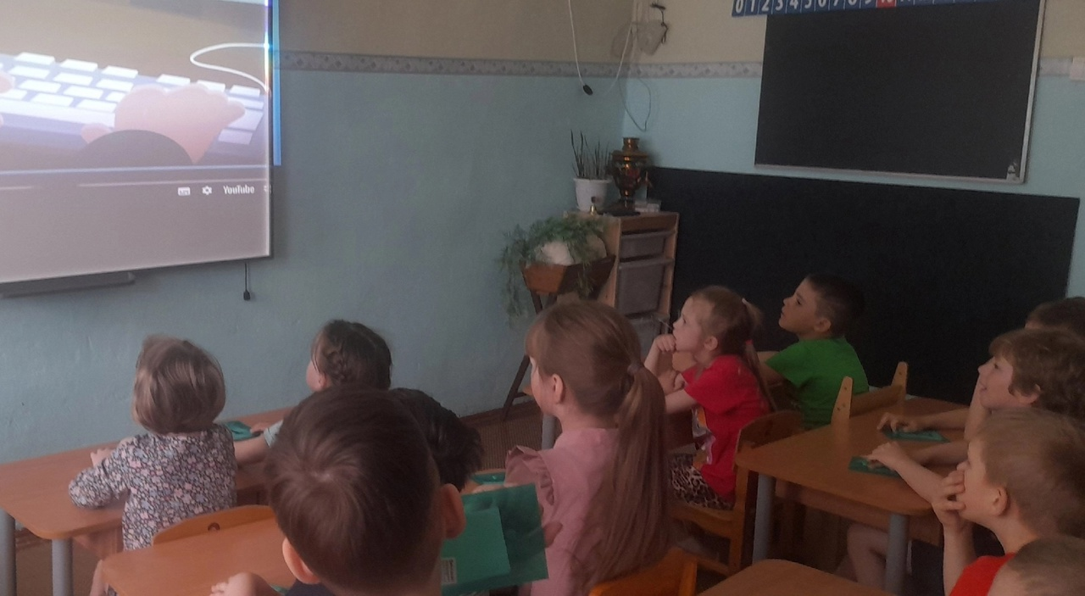
Просмотр обучающих видеофильмов
В течении год дети просматривали с дальнейшим обсуждением обучающие видеофильмы:
1"Азбука безопасности на дороге"| Уроки тетушки Совы | Серии: «История ПДД», «Дорога и знаки», «Пешеходные переходы», «Перекрестки», «В плохую погоду», «Безопасность на транспорте», «Метро и железная дорога» 2Цикл обучающих видео на сайте https://sakla.ru/video/list/1: "Будь заметен на дороге", "Внимание перекрёсток","Велосипедист","Пешеход" 3.«Аркадий Паровозов спешит на помощь» - Почему опасно перебегать дорогу на красный свет светофора? -Почему важно пристегивать в машине ремень безопасности? -Почему переходя дорогу нужно слазить с велосипеда? -Почему опасно ходить по велосипедным дорожкам? -Почему опасно играть на автомобильной парковке 4.«Робокар Поли и его друзья» Серии: «Перебегать дорогу - опасно!», «Как безопасно перейти дорогу»,
«На дороге с умом», «Как вести себя на перекрёстках »

Slide 7
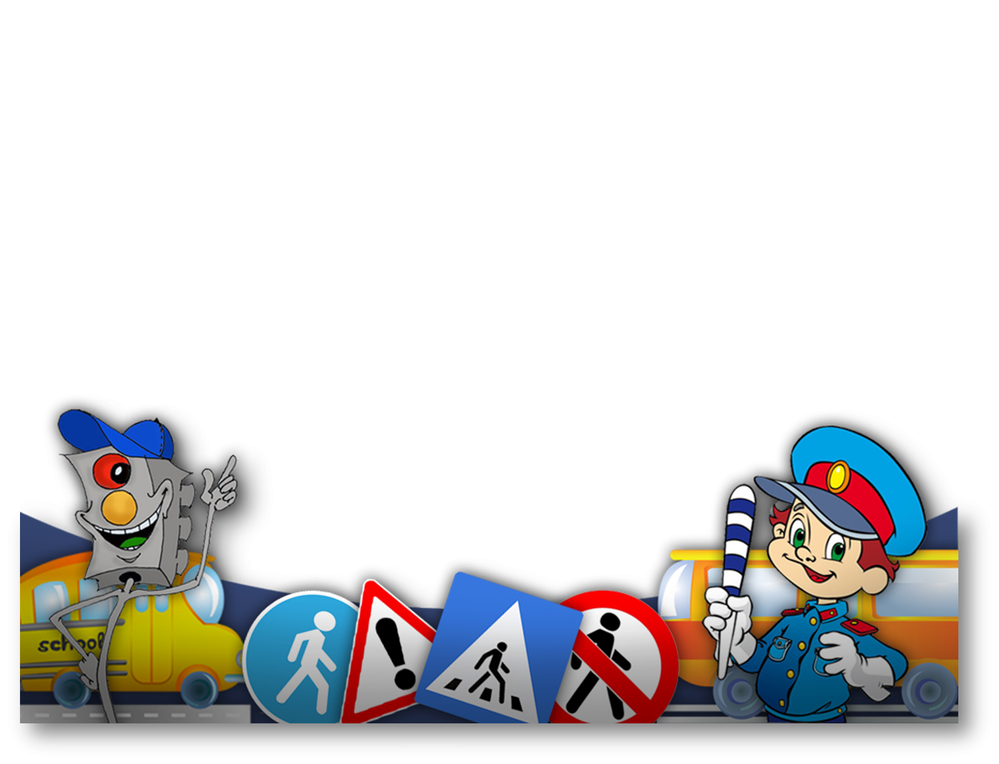
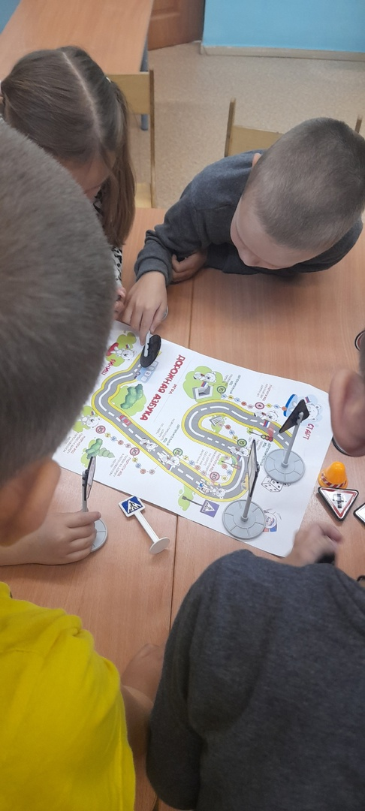
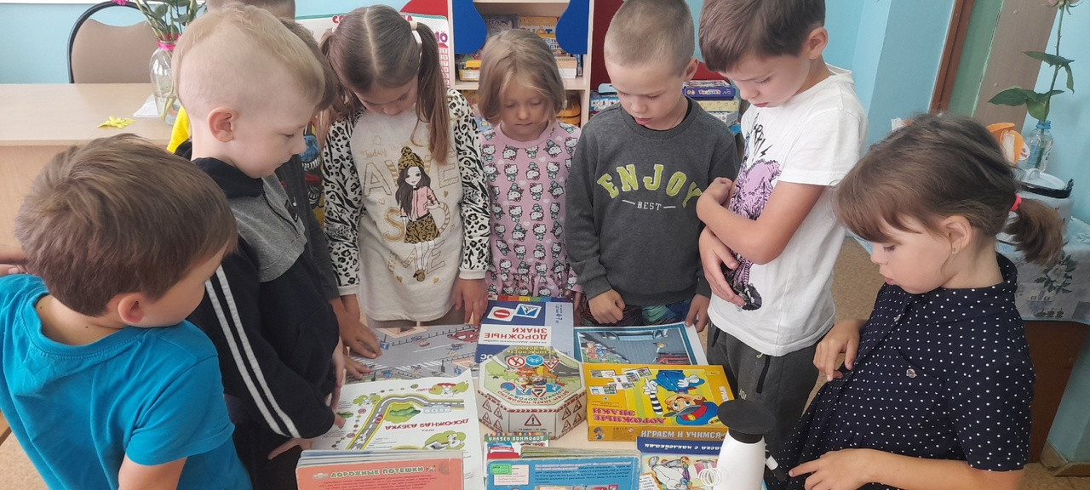
В течении года на кружке для закрепления и расширения у детей знаний ПДД использовались и другие виды деятельности, такие как:
Дидактические игры: «Собери знаки», «Найди отличия», «Угадай транспорт», «Подумай – отгадай», «Поставь дорожный знак» и др.
Были организованы игровые ситуации «Пассажиры в автобусе», «Мы по улице идём», «Мы играем во дворе», «Опасности на дороге»

Slide 8
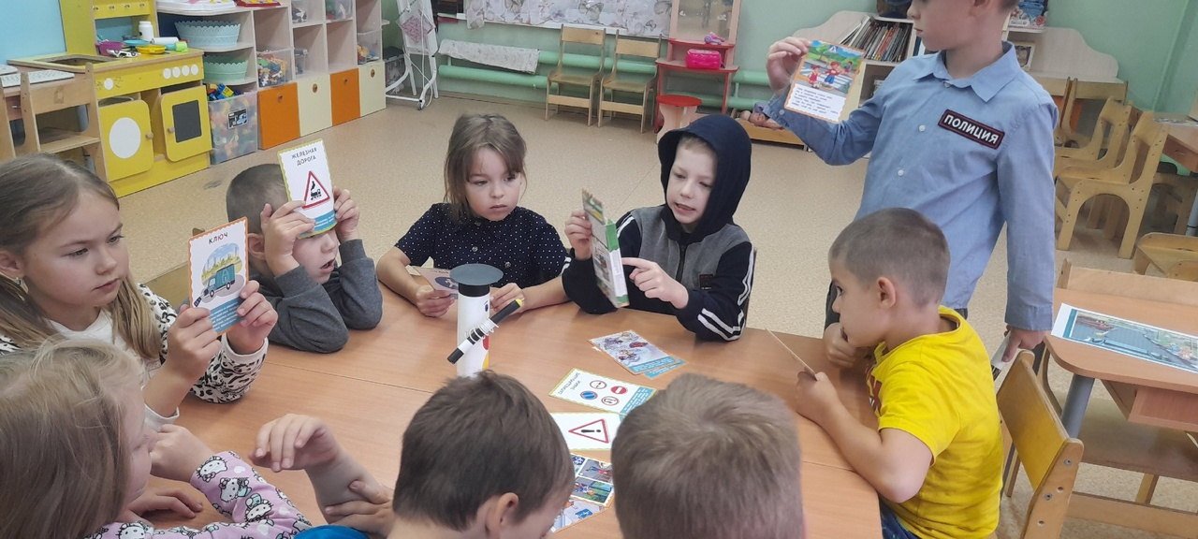
Беседы с детьми: «Дорожне знаки», «Я пешеход», «Я пассажир», «Я велосипедист», «Как надо вести себя в общественном транспорте» и др.
Чтение художественной литературы (А. Иванов «Азбука безопасности - Как неразлучные друзья дорогу переходили», Н. Носов «Автомобиль», Б. Житков «Светофор», И. Серяков «Улица, где все спешат»), вечера загадок по ПДД
Составление творческих рассказов на тему «Что случилось если бы не было правил дорожного движения»
Обсуждение дорожных ситуаций по картинкам
Составление творческих рассказов на тему «Что случилось если бы не было правил дорожного движения»

Slide 9
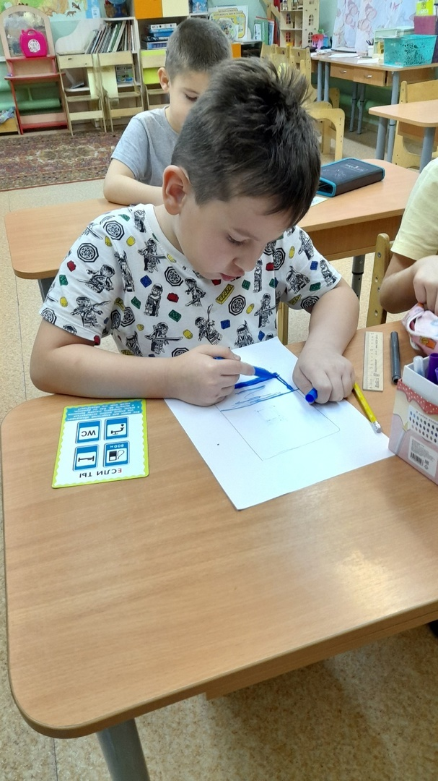
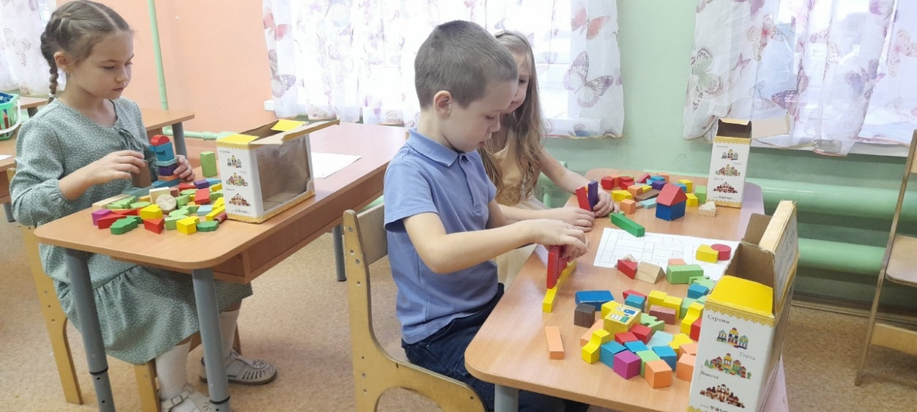
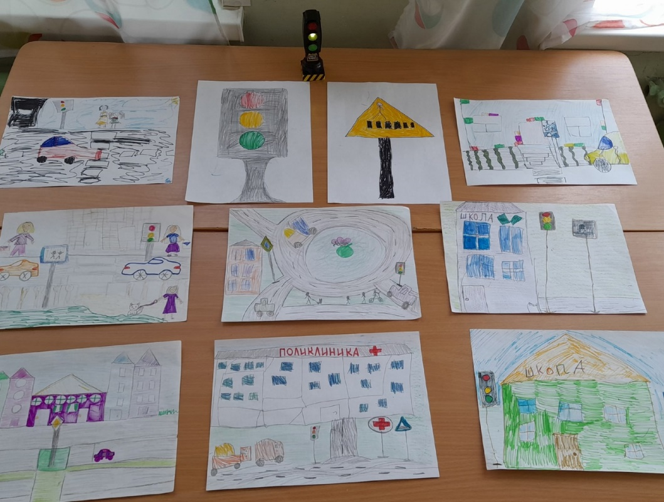
Конструирование и рисование на тему: «Безопасный путь домой», «Город»,
«Знаки дорожного движения»

Slide 10
Вывод
По результатам диагностики, проведенной в форме викторины, дети показали высокий уровень знаний правил поведения на дорогах и улицах города. Дети узнают и называют знаки дорожного движения, четко определяют нарушения правил дорожного движения на картинках и иллюстрациях, делают правильные выводы и умозаключения.
Таким образом можно сделать вывод о том, что цели кружка «Юные знатоки правил дорожного движения» достигнуты, задачи выполнены.
Мы уверена в том, что полученные детьми знания пригодятся нашим воспитанникам в их дальнейшей жизни и сохранят не только их здоровье и жизнь, но и помогут им быть более внимательными пешеходами и культурными пассажирами.!

Slide 11
Спасибо за внимание!

